Slide 1
Análise e Projetos de Sistemas
Felipe Paduano
Guilherme Teider
Thomaz Sato

Slide 2
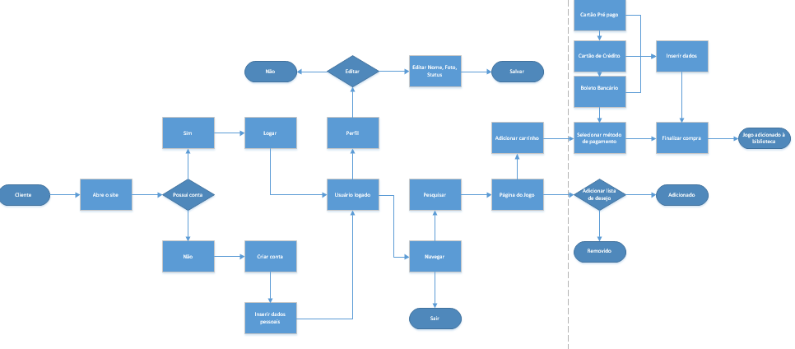
Fluxograma do sistema

Slide 3
Fluxograma da compra do produto

Slide 4
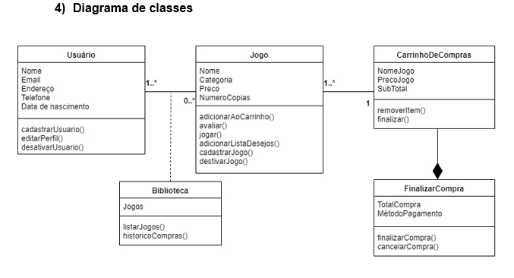
Diagrama de classes

Slide 5
Identificação de Atores
Usuário: Indivíduo que utiliza a aplicação para comprar os jogos;
Administrador: Essa pessoa cuida da parte de desenvolvimento, manutenção e suporte do sistema.
Fornecedor: Empresas que fornecem os jogos disponibilizados para venda na plataforma

Slide 6
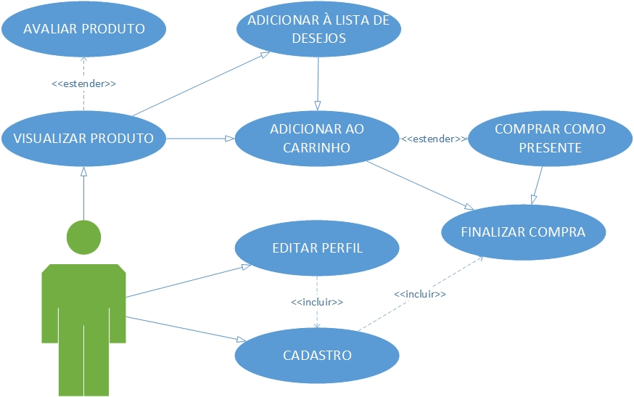
Diagrama Use Case

Slide 7
Regras de negócio: Fluxo de compra
RN01 - Quantidade máxima de produtos na lista de desejo;
RN02 - Quantidade máxima de produtos no carrinho: 15;
RN03 - O usuário precisa estar logado para finalizar uma compra;
RN04 - O usuário não pode enviar como presente um jogo que a pessoa já possua;
RN05 – O usuário só poder avaliar um produto caso o possua.

